Slide 1
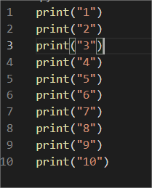

Ciklusok
Addig hajtja végre a program újra és újra ugyan azt a blokkot, ameddig a megadott feltétel teljesül.
HELYETT

Slide 2

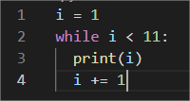

Ciklus fajták
Léptető (számláló) ciklus
FOR
”Sima” feltételes ciklus
WHILE
pl.: Kiíratjuk a számokat 1-től 10-ig
pl.: Kiíratjuk a számokat 1-től 10-ig
pl.: Kiíratjuk a fruits lista elemeit (végig lépkedünk az elemeken)

Slide 3
A for ciklus
Több elemű változó
(pl.: sorozat, lista, szótár, stb)
Kulcsszavak
Átmeneti tároló (változó)
Ide kerül át a soron következő
elem.
Ciklusmag, amit többször
hajtunk végre

Slide 4
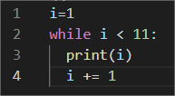
WHILE ciklus
Feltétel(ek)
Kulcsszó
Ciklusmag, amit többször
hajtunk végre, amíg a
feltétel(ek) igaz(ak)!

Slide 5
A VÉGTELEN ciklus
A végtelen ciklus sosem áll meg!
(ha leállítjuk a gépet igen) Ezért mindig figyeljünk a megfelelő feltétel
megadásáról és/vagy kivételkezelésről!

Slide 6



range függvény
Egy számsorozatot hoz létre. range(min,max,step)
Ha csak egy paraméter van,
akkor az a max
Ha két paraméter van akkor
min és max
Ha három paraméter van
akkor:
min,max és léptetőszám

